Slide 1
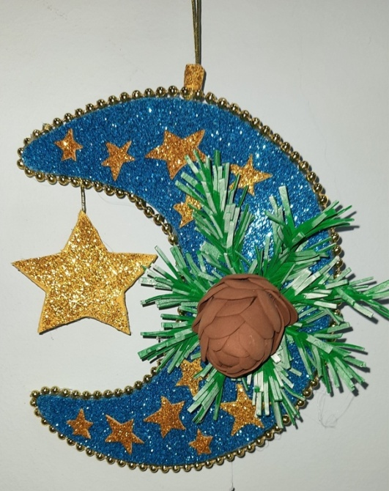
Мастер –класс: «Изготовление Новогодней игрушки на Ёлку»
Муниципальное бюджетное учреждение дополнительного образования «Атяшевский Дом детского творчества»
Педагог дополнительного образования :
Разгарина Валентина Анатольевна

Slide 2
Новогодние игрушки– один из великолепных классических символов Нового года. Создание таких украшений своими руками в последнее время особенно популярно, это занятие позволяет придать праздничной обстановке эксклюзивный уникальный вид и уют.

Slide 3
Цель работы:
1. Расширить знания об истории Новогодней игрушки.
2.Сделать «Новогодняя игрушка на Ёлку» своими руками.
3.Украсить Новогоднюю Ёлочку.

Slide 4
Задачи:
Прочитать информацию об истории новогодних игрушек в печатных изданиях и сети интернет.
Посмотреть по видео мастер-класс по изготовлению елочных игрушек фоамирана.
Сделать новогоднюю игрушку своими руками.

Slide 5
История появления елочных украшений
Все имеет свою историю. Даже новогодние игрушки. История появления елочных украшений интересна и занимательна. Обычай украшать деревья существовал у наших предков еще более двух тысяч лет назад. В те далекие времена считалось, что в ветвях деревьев нашли приют могущественные духи - как добрые, так и злые, и, чтобы поладить с ними и добиться их помощи в повседневной жизни, люди приносили обильные дары, которые развешивали на ветках. В новое время, в XVI веке в Центральной Европе в рождественскую ночь было принято ставить на середину стола маленькое деревце бука, украшенное сваренными в меду мелкими яблочками, сливами, грушами. И лишь XVIII век выбрал ель королевой праздника.

Slide 6
Поначалу елки убирались довольно просто, но продолжалось это недолго. Постепенно на колючих зеленых ветвях помимо традиционных яблок появляются орехи, сладости, шары. А на макушке - изображение звезды или солнца, вырезанное из плотной бумаги или сделанное из соломы. В России, как известно, обычай встречать Новый год в ночь с 31 декабря на 1 января ввел Петр Первый, и он же повелел, чтобы именно ель стала главным новогодним деревом. Но по-настоящему обычай наряжать елку и делать это именно к Рождеству, которое праздновалось 25 декабря и было главным праздником (а Новый год был просто продолжением), пришел в Россию при Николае Первом. Его супруга, императрица Александра Федоровна, перенесла в Россию обычай украшать жилище елочкой с горящими свечами. Эта традиция, а еще обычай дарить на Рождество подарки, раскладывая их под елкой или вешая прямо на ветки, очень скоро завоевали популярность сначала среди придворных, потом по всему Петербургу, а затем и по всей России.

Slide 7
Новогодняя игрушка на Ёлку
Для изготовления нам понадобится:
Фоамиран разноцветный,
шаблоны, простой карандаш,
линейка, ножницы, клей, проволока,
новогодние украшения, мишура.

Slide 8
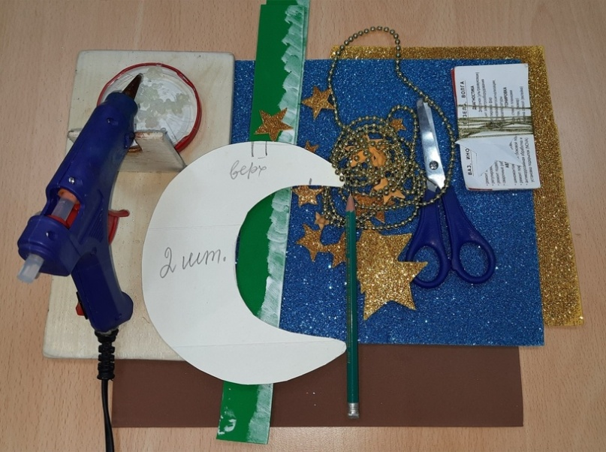
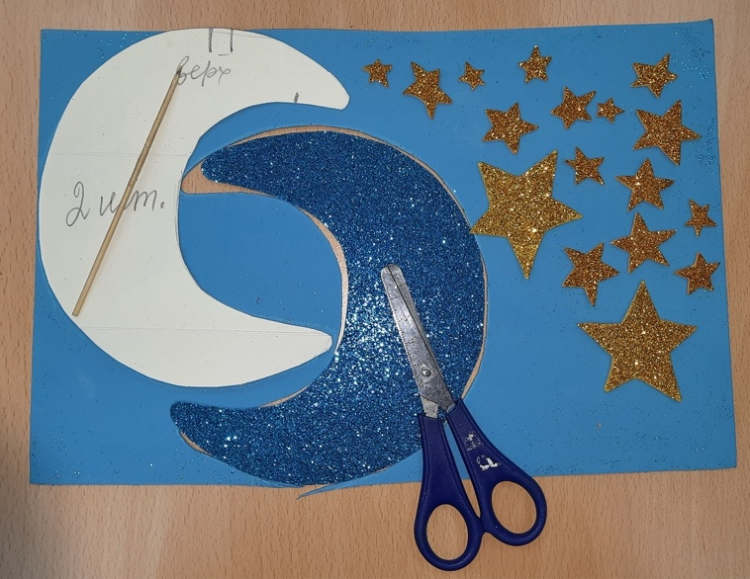
Подготовим весь необходимый материал.
Обводим шаблон на фоамиране, и вырезаем все детали.

Slide 9
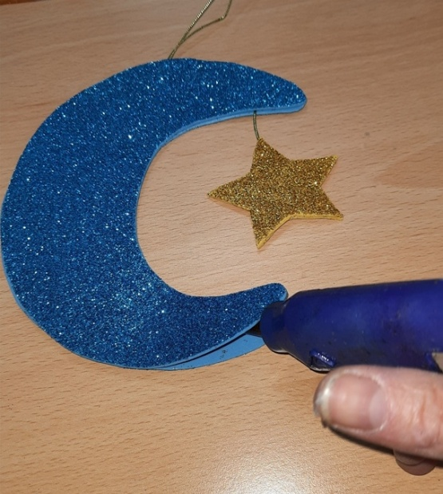
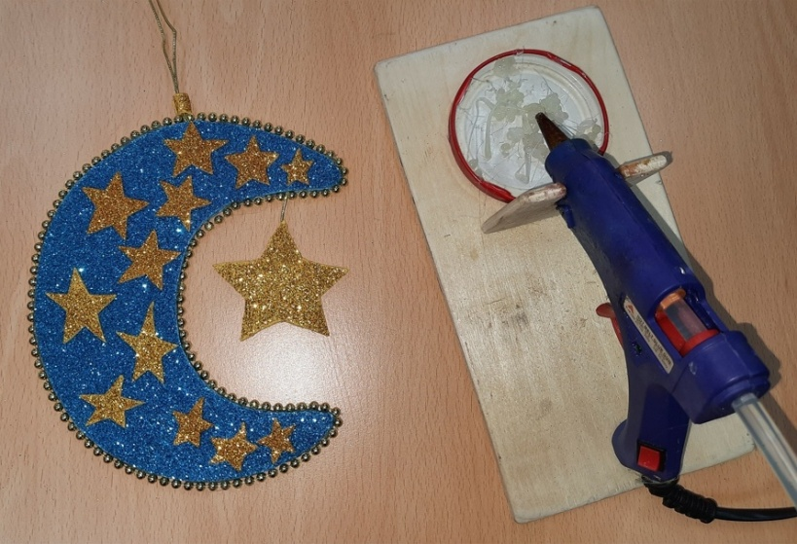
Соединяем две детали нашей игрушки,склеиваем.
Между деталями вклеиваем звездочку на шнурке.
На обеих сторонах игрушки приклеиваем мелкие звезды.
По срезу игрушки приклеиваем бусы

Slide 10
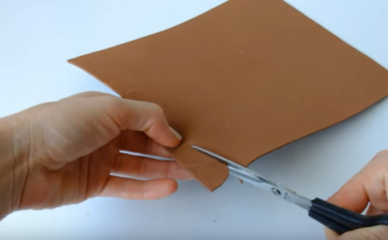
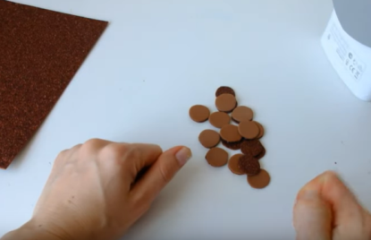
Приступаем к изготовлению ёловой ветки с шишкой,которая будит служить украшением нашей игрушки.
Берем фоамиран коричневого цвета и на обратной стороне делаем отметки в виде кружочков диаметром 1,5 см.
Теперь все кружочки вырезаем, а чтобы придать им форму чешуек для шишки, включаем утюг. Прикладываем к горячему утюгу заготовки не блестящей, а матовой стороной на несколько секунд.

Slide 11
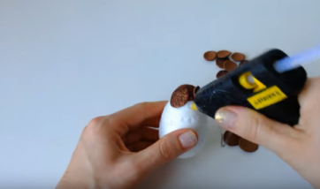
Далее обклеиваем пенопластовое яйцо чешуйками.
Начинаем с основания, приклеиваем внахлест 3 чешуйки, затем между ними еще 3 и так двигаемся по кругу, накладывая одну чешуйку на другую.

Slide 12
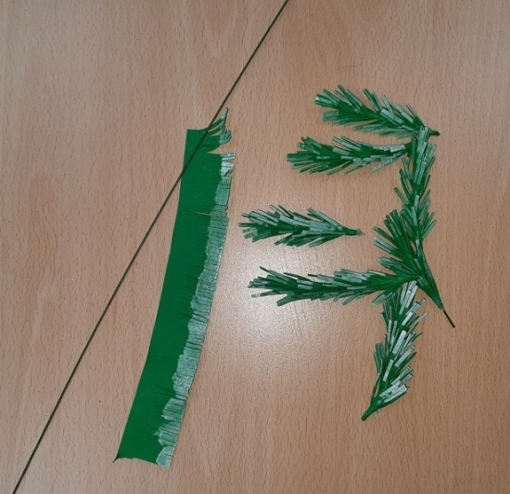
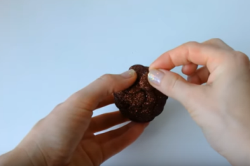
Приклеиваем все чешуйки к основанию шишки. Шишка готова.
Приступаем к изготовлению ветки ёли, для этого берем зеленный фоамиран, нарезам на полосы размером 2,5см.,режем её на мелкую лапшу.
Затем берем небольшие кусочки проволоки и обертываем сделанными заготовками из зеленого фоамирана. Затем собираем ветку.

Slide 13
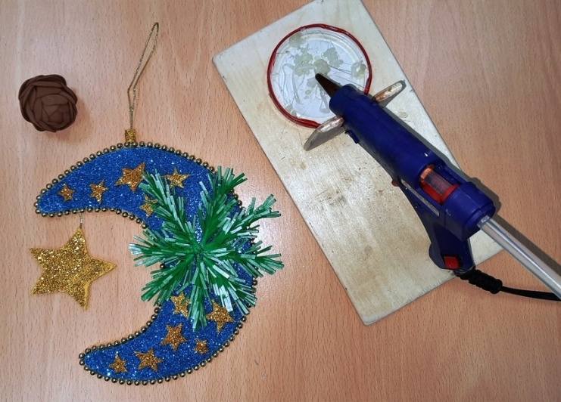
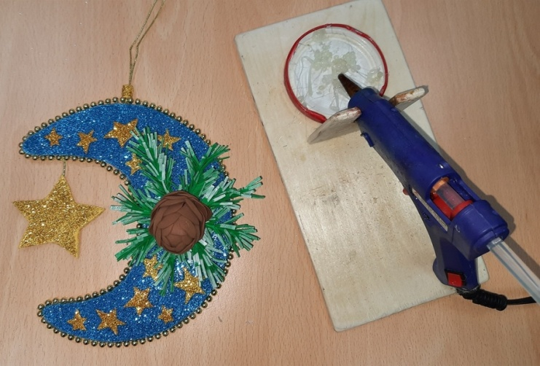
Формируем ветку ёли,склеиваем с новогодней игрушкой.
Наша игрушка готова!

Slide 14
Шары, снежинки и хлопушки - Новогодние игрушки,
Выбирай здесь цвет любой: Серебристый, золотой,
Будем ёлку наряжать,
С Новым Годом поздравлять,
Соберём мы всех друзей,
Чтобы было веселей.

Slide 15
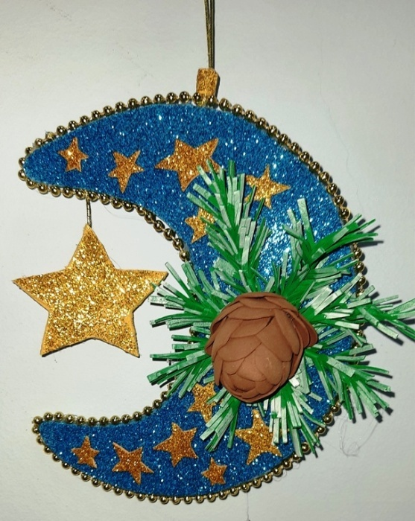
Вот такая Новогодняя игрушка на ёлку получилась!!!
Украшаем нашу ёлку!!!
С Новым годом!

Slide 16
Спасибо за внимание!

